Slide 1
Vysoká škola technická a ekonomická v Českých Budějovicích Ústav technicko-technologický
Návrh ocelové haly v rozsahu prováděcí dokumentace
Autor diplomové práce: Ladislav Nekvinda
Vedoucí diplomové práce: Ing. Josef Musílek, Ph.D.
Oponent: Ing. Jan Čížek
České Budějovice, Duben 2018

Slide 2
Obsah:
Motivace
Cíl práce
Umístění stavby
Grafické, kancelářské a výpočetní programy
Konstrukční řešení
Použitý materiál + povrchová úprava
Klimatická a užitná zatížení
Výpočty vybraných spojů
Ukázka vybraných detailů, schémat, výkresů, výpisu materiálu
Doplňující dotazy

Slide 3
Motivace
Osobní zájem o ocelové stavby
Prohloubení mých schopností ve výkresové dokumentaci a získání nových poznatků v oboru statického řešení ocelových konstrukcí.

Slide 4
Cíl práce
Cílem diplomové práce je návrh ocelové haly v rozsahu prováděcí dokumentace.
Práce bude obsahovat kompletní výkresovou dokumentaci se statickými výpočty (SCIA Engeneer 17.1, ruční posouzení vybraných prvků)

Slide 5
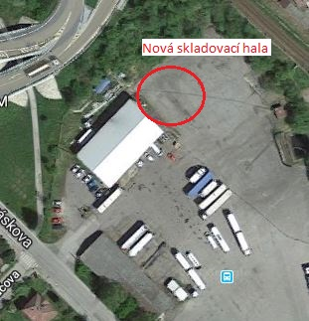
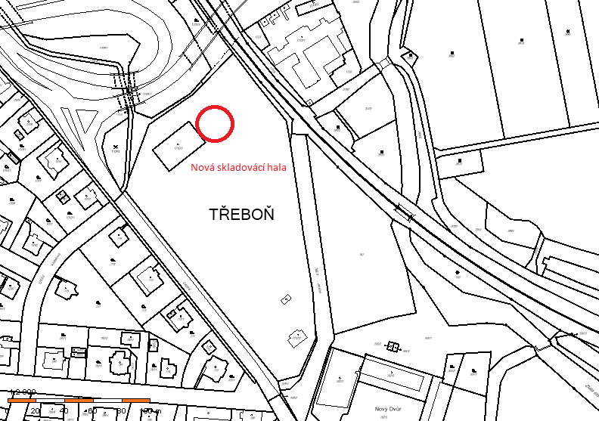
Umístění stavby
Předmětem této diplomové práce je výstavba nové ocelové skladovací haly ve městě Třeboň na parcelním čísle 1712/2.
Zdroj: www.googel.cz/maps
Zdroj:www.cuzk.cz

Slide 6
Grafické, kancelářské a výpočetní programy
Microsoft Word, Office, Microsoft,
Microsoft Excel, Office, Microsoft,
AutoCAD r. 2017, AutoDesk,
Advance Steel 2017, 3D ocelové konstrukce, AB Studio s.r.o., Praha
SCIA Engineer 17.1.Studenstká verze, SCIA CZ s.r.o.
HILTI Profis Anchor - kotevní prvky

Slide 7
Konstrukční řešení
Ocelová KCE je tvořena – Rámový roh
Čtyřmi vazbami příčnými
Dvěmi vazbami štítovými
Sloupy vetknuty do základové patky
Střešní a obvodový plášť
sendvičové PUR panely

Slide 8
Použitý materiál + povrchová úprava
S235JR - válcované profily
S450GD - tenkostěnné vaznice METSEC
8.8, 10.9 - spojovací materiál
Pro čelní desky není požadován materiál se zlepšenými vlastnostmi ve směru kolmém k povrchu plechu dle EN 10164. Čelní desky však musí být vařeny dle zásad viz. ČSN EN 1993-1-10 a EN 1011-2.
nátěrový systéme odpovídajícím C3 dle ČSN EN ISO 12944-2
Vybrané prvky (na ose A) – požární odolnost 30 minut
U všech prvků, kde je požadována požární odolnost, bude použito dodatečných protipožárních opatření (SDK obklad).

Slide 9
Klimatická a užitná zatížení
Klimatická zatížení
klimatické zatížení sněhem pro II. oblast (1,00 kN/m² půdorysně),
klimatické zatížení větrem pro II. oblast (25 m/s),
Užitná zatížení
rovnoměrné užitné zatížení 0,75 kN/m² pro střechu objektu
dle ČSN EN 1990, ČSN EN 1991 Zatížení konstrukcí.

Slide 10
Výpočty vybraných spojů
Kotvení ocelových sloupů – pomocí HILTI Profis Anchor - kotevní prvky
Výpočet rámového rohu – pomocí SCIA Engineer 17.1
Výpočet hřebene - pomocí SCIA Engineer 17.1

Slide 11
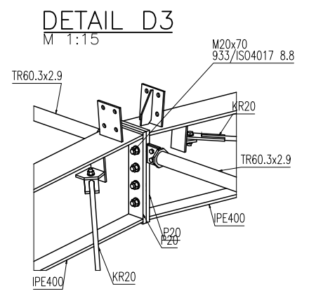
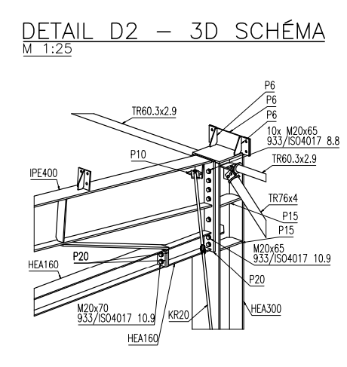
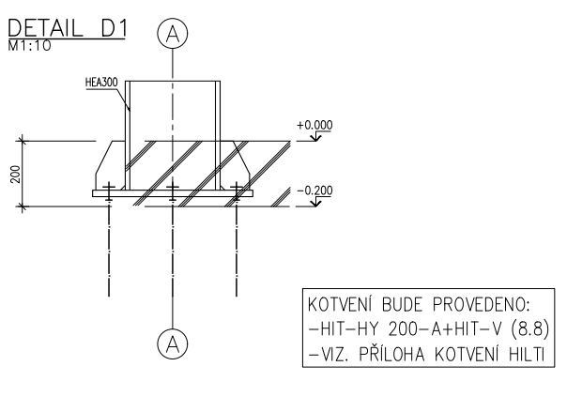
Ukázka vybraných detailů
Zdroj: vlastní
Zdroj: vlastní
Zdroj: vlastní

Slide 12
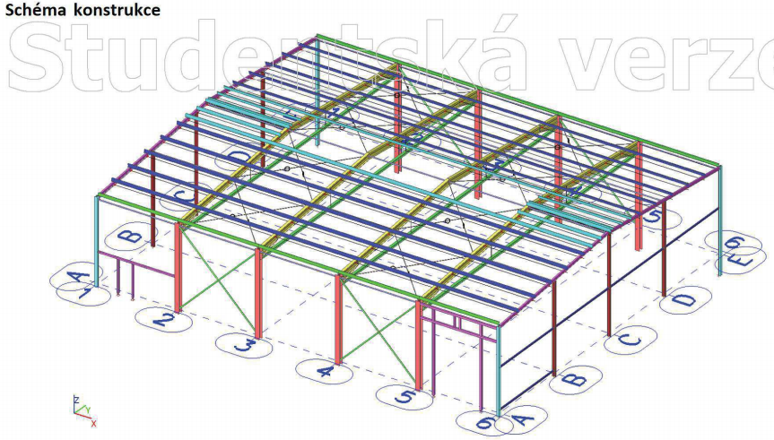
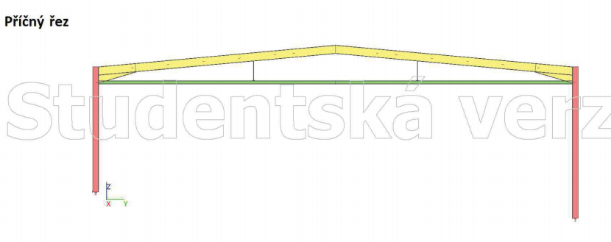
Ukázka schéma konstrukce ve Scia Engineer 17.1
Zdroj: vlastní
Zdroj: vlastní
Zdroj:www.cuzk.cz

Slide 13
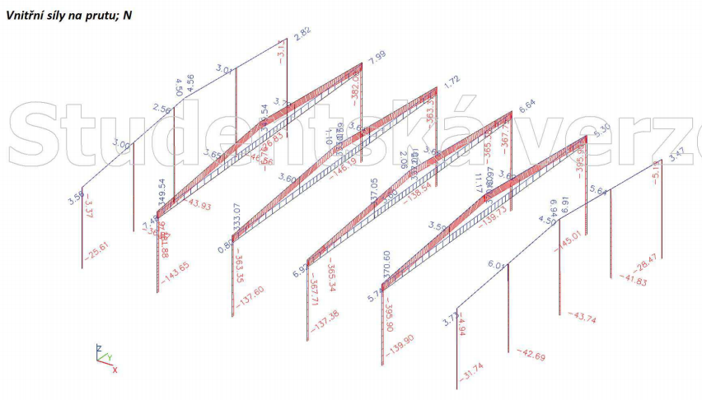
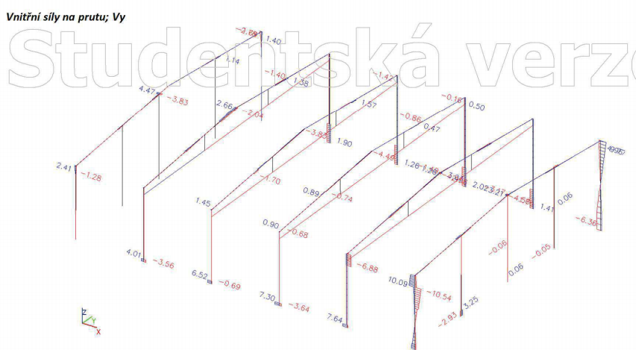
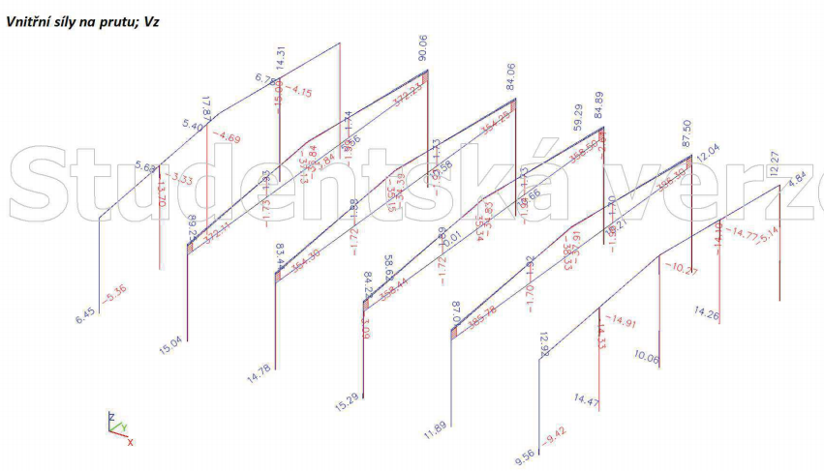
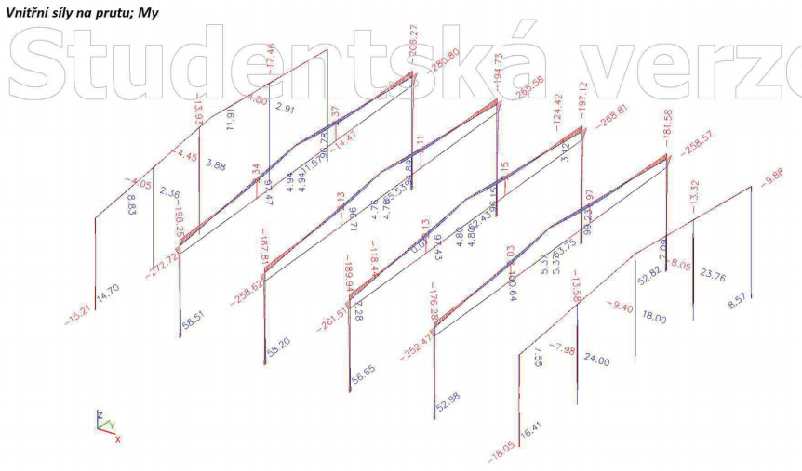
Ukázka průběhu vnitřních sil na prvcích konstrukce
Zdroj: vlastní
Zdroj: vlastní
Zdroj: vlastní
Zdroj: vlastní

Slide 14
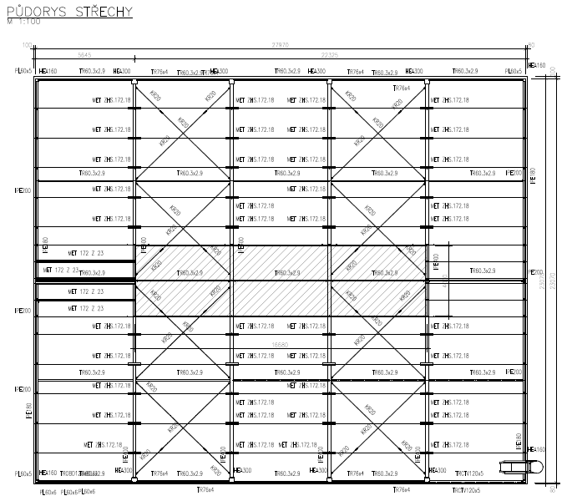
Ukázka výkresu půdorysu střechy
Zdroj: vlastní

Slide 15
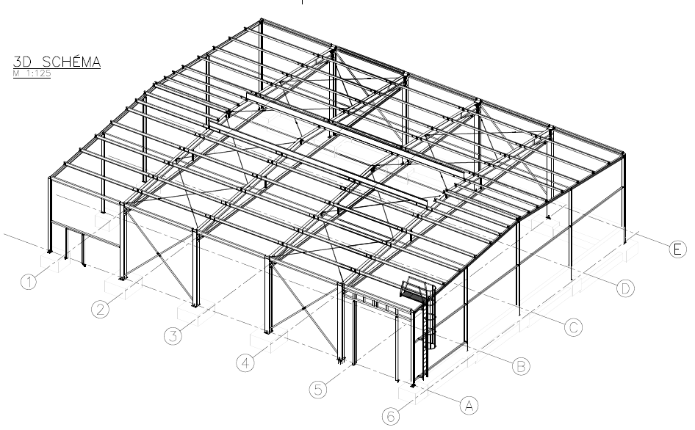
Ukázka výkresu 3D schéma haly
Zdroj: vlastní

Slide 16
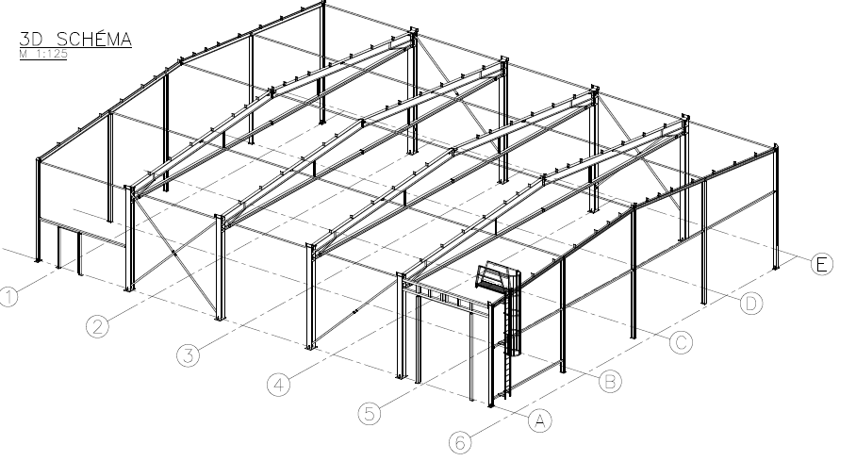
Ukázka výkresu 3D schéma haly
Zdroj: vlastní

Slide 17
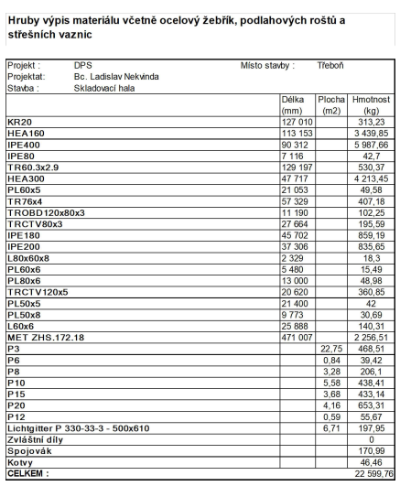
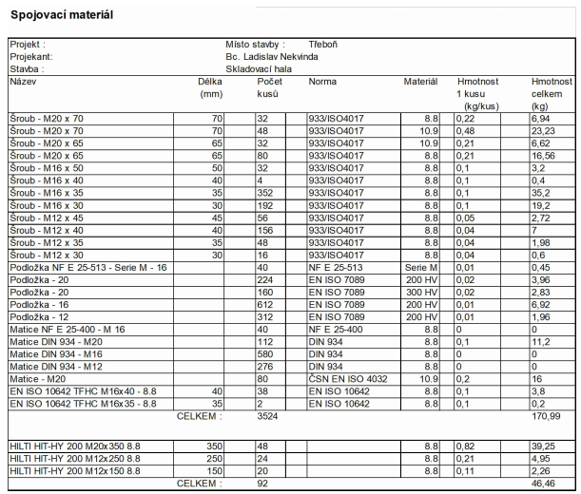
Ukázka výpisu materiálu
Zdroj: vlastní
Zdroj: vlastní

Slide 18
Doplňující dotazy – vedoucí diplomové práce
Pro příčnou vazbu ocelové haly byl použit rám. Co bylo důvodem k použití vetknutých patek v příčném směru příčné vazby a nebyl použit běžný dvoukloubový rám?

Slide 19
Doplňující dotazy – oponent diplomové práce
Jak by jste docílil požadované požární odolnosti 30 minut na hlavních nosných prvcích haly vyjma obkladu?
Které místo je při požáru slabší - ocelový rám nebo jeho přípoj na sloup (styčník)?
Jaké další schéma rámu Vás napadá a v čem by bylo/nebylo výhodnější než Vámi vybrané schéma?
Co je to ”páčení” a kde se v ocelových konstrukcích vyskytuje?
Jaký vliv má třída betonu patek na provádění dodatečně vrtaných a vlepovaných kotev pro kotvení sloupů Vaší haly?

Slide 20
Děkuji za pozornost

